Slide 1
Sex-Selection - ethisch verwerflich oder ein legitimer Wunsch?
Michael Feichtinger

Slide 2

Inhalt
  Sex Selection
  Methoden
  Motive
  Alternativen
  Fazit

Slide 3
Wer von Ihnen ist pro Sex-Selection?
Notes:
68% der Amis dagegen, nur 8% der Deutschen dafür

Slide 4
Methoden
Präkonzeptionell
Präimplantation
  MicroSort
    IUI
    IVF
  Natürliche Methoden
    Zeitpunkt des Geschlechtsverkehrs
    Nahrung
  Im Rahmen einer IVF
  Trophektodermbiopsie
  NIPGTA
Notes:
Seit Prähistorischen Zeiten Wunsch nach Geschlechtsauswahl

Slide 5

MicroSort
  FACS
  92% effektiv XX
  84% effektiv XY
  IUI + IVF
  Konsequenz bei „falschem Geschlecht“?
Notes:
Konsequenz sowohl psychologisch als auch bezügl. Mögl Abort

Slide 6

Natürliche Methoden
  Shettles Methode
    Zeitpunkt und Position
  Nahrungsaufnahme
  Kombinationen
Notes:
Höchste Akzeptanz von 40-70%

Slide 7
Wirksam?
Notes:
Mg + Ca

Slide 8
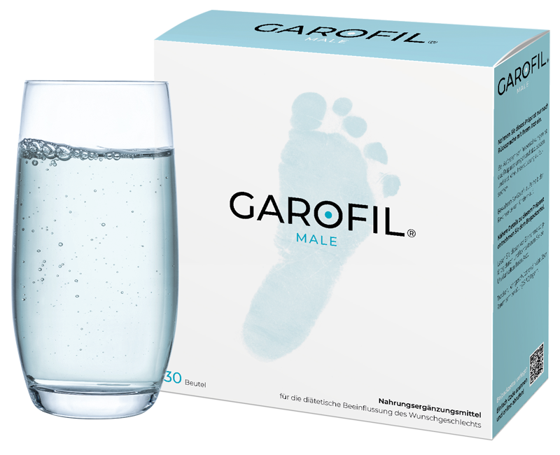

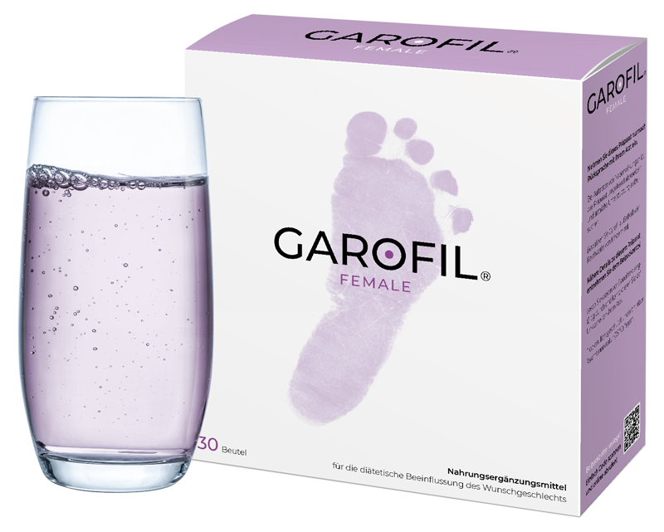
Na - K
Mg - Ca

Slide 9
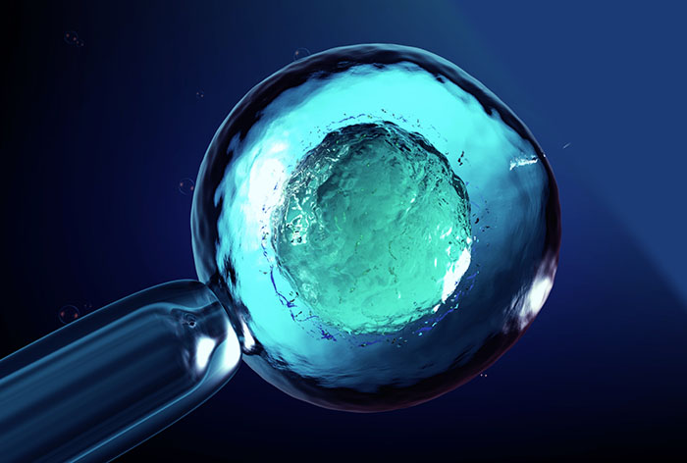
Präimplantationsdiagnostik
  Genetischer Nachweis eines Y Chromosoms an der Blastozyste
  Sichere Methode
  X-Chromosomal rezessive Erkrankungen
  “Family balancing“
  Elektiv
  In Österreich: FmedG §2a (4)
Notes:
In ganz Europa verboten

Slide 10
Problematik
  Veränderung des Geschlechterverhältnisses?
  Sexistisch?
  Unnötiger Verbrauch
  medizinischer Ressourcen?
PNAS May 7, 2019 116 (19) 9303-9311

Slide 11
Westliche Welt
  In EU und USA keine Geschlechtspräferenz
  In USA >70% der IVF Kliniken
  >90% Sex-selection zum Geschlechterausgleich
  Keine Auswirkung auf Geschlechterverhältnis
Human Reproduction Vol.18, No.10 pp. 2231±2234, 2003
Notes:
Trend zu mehr Mädchen
Sowohl ESHRE als auch ASRM sprechen sich pro-family balancing aus

Slide 12
NIPT
  74% der Gyn in D. hatten Anfragen für NIPT für Sex Selection!
  Ab SSW 9+0
  Abtreibungen innerhalb der Frist möglich

Slide 13
Fallbeispiele

Slide 14
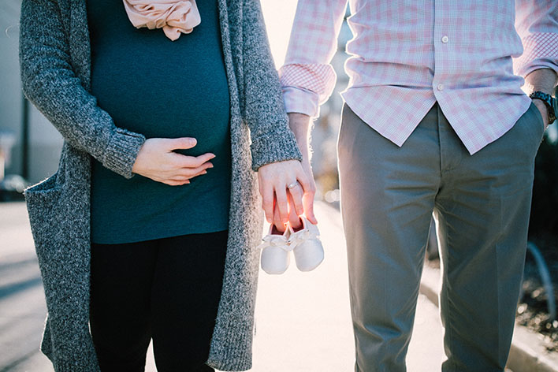
Fall 1
  Kinderloses Paar
  Möchten unbedingt ein Mädchen
  Nicht unfruchtbar
Notes:
Mit IVF/mit spermienselektion

Slide 15
Fall 2
  Kinderloses Paar
  Möchten unbedingt ein Mädchen
  Benötigen aufgrund von schwerer Endometriose IVF
Notes:
Mit IVF/mit spermienselektion

Slide 16

Fall 2a
  Kinderloses lesbisches Paar
  Möchten unbedingt ein Mädchen
  Würden gerne eine IUI mit MicroSort in Anspruch nehmen
Notes:
Mit IVF/mit spermienselektion

Slide 17
Fall 2b
  Kinderloses lesbisches Paar
  Möchten unbedingt ein Mädchen
  Benötigen aufgrund von schwerer Endometriose IVF
Notes:
Mit IVF/mit spermienselektion

Slide 18

Fall 3
  Paar mit 3 Töchtern
  Immer schnell spontan schwanger
  Möchten unbedingt einen Buben
Notes:
14% der D dafür

Slide 19
Fall 4
  Paar mit 2 Söhnen
  Benötigen IVF aufgrund von schlechtem Spermiogramm
  Möchten unbedingt eine Mädchen

Slide 20

Fall 5
  Mann mit Hämophilie
  X-chromosomal rezessiv
  Mehrere schwere Verläufe inklusive Todesfälle in der Familie
Notes:
Sex selection für Mädchen damit keine Erkrankung? Sex selection + PID für Bub damit Erkrankung aus der Familie ist
>50% der Deutschen dafür

Slide 21
Fazit
  Sex Selection aus unterschiedlichen Intentionen
  Verschiedene Möglichkeiten
  Verschiedene ethische Überlegungen
  Weltweit große Unterschiede
  Elektive Sex Selection mit PID wird weiterhin verboten bleiben

Slide 22
Vielen Dank für Ihre Aufmerksamkeit!
Lainzerstrasse 6, Roseggerstrasse 4,
1130 Wien 2500 Baden
www.wunschbaby.at
Michael.feichtinger@wunschbaby.at

